Slide 1
MAIA
Alzheimer
et perte
d’autonomie
20 communes
au nord de la
Seine Saint Denis

Slide 2
TABLE STRATEGIQUE réunion de lancement
MAIA
Alzheimer
et perte
d’autonomie
20 communes
au nord de la
Seine Saint Denis
4 novembre 2011

Slide 3
- Plan Alzheimer, mesure 4 - Equipe Projet Nationale - cahier des charges - formation nationale des pilotes, porteurs et référents Alzheimer ARS - appel à candidatures
UN CADRE NATIONAL
Alzheimer
et perte
d’autonomie
MAIA
20 communes
au nord de la
Seine Saint Denis

Slide 4
- réseau équip’âge - hébergement - portage juridique - recrutement - territoire
UN PORTEUR LOCAL
Alzheimer
et perte
d’autonomie
MAIA
20 communes
au nord de la
Seine Saint Denis

Slide 5
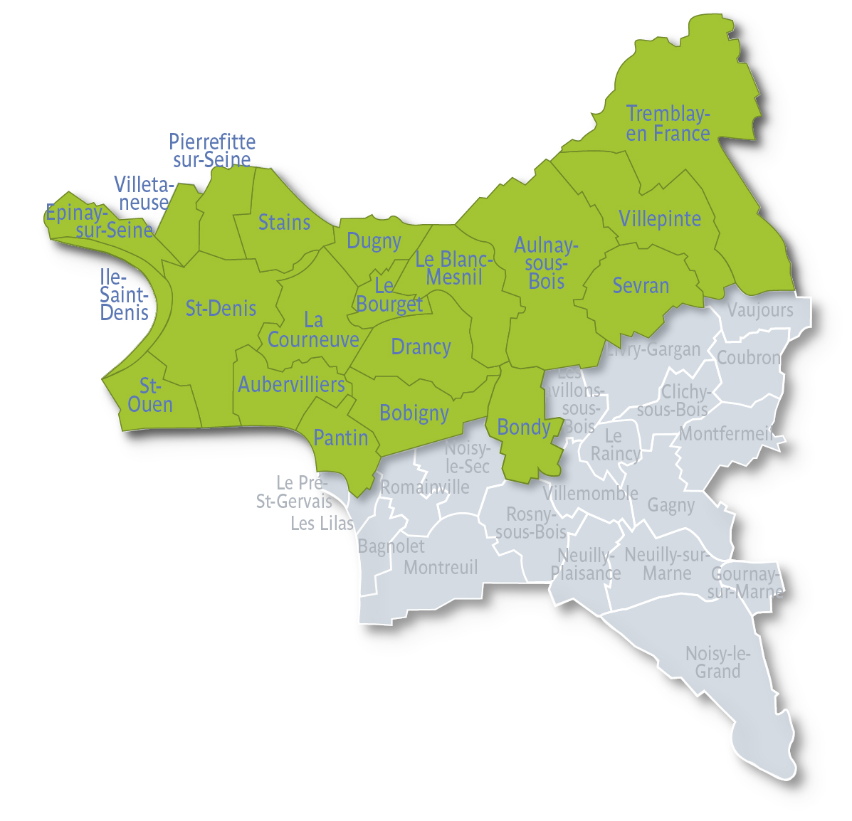
Alzheimer
et perte
d’autonomie
MAIA
20 communes
au nord de la
Seine Saint Denis

Slide 6
ORIENTATION : guichet intégré ARTICULATION : outils, pratiques, approches, responsabilité communes
2 PRINCIPAUX OBJECTIFS
Alzheimer
et perte
d’autonomie
MAIA
20 communes
au nord de la
Seine Saint Denis

Slide 7
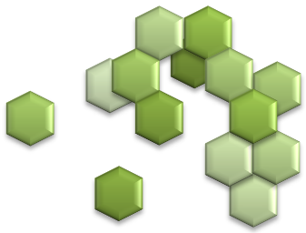
L’OFFRE DE SOINS ET D’AIDES
Services sociaux
HAD
Alzheimer
et perte
d’autonomie
MAIA
20 communes
au nord de la
Seine Saint Denis

Slide 8
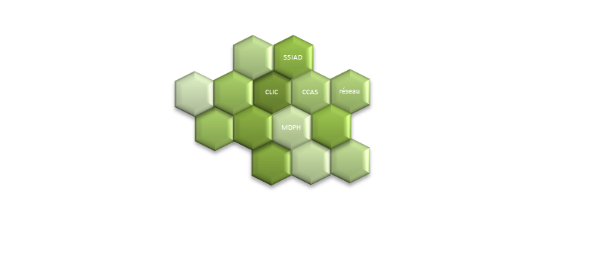
RESULTAT ATTENDU
équipes hospit
prévention
services sociaux
prof
santé ville
HAD
structures répit
HAD
APA
gestion
de cas
Alzheimer
et perte
d’autonomie
MAIA
20 communes
au nord de la
Seine Saint Denis

Slide 9
« Au niveau tactique, s’effectuent la mise en œuvre et l’analyse du service rendu. La table peut alors ajuster l’offre et/ou interpeller la table stratégique. Ce niveau a pour mission d’harmoniser les pratiques et d’améliorer la lisibilité du système de soins et d’aides »
TABLE TACTIQUE
Alzheimer
et perte
d’autonomie
MAIA
20 communes
au nord de la
Seine Saint Denis

Slide 10
« Au niveau stratégique, le retour d’informations et son analyse permettent d’ajuster les mécanismes de planification, d’évaluation et de régulation de l’offre de services sur le territoire, ce qui renforce la cohérence de l’offre de soins et médico-sociale, conformément aux demandes exprimées par la table tactique. La table stratégique assure le suivi de l’avancement du processus d’intégration »
TABLE STRATEGIQUE
Alzheimer
et perte
d’autonomie
MAIA
20 communes
au nord de la
Seine Saint Denis

Slide 11
Prendre en compte l’existant
PRINCIPES
Faire évoluer ce qui est à notre portée
Se concerter et négocier
Alzheimer
et perte
d’autonomie
MAIA
20 communes
au nord de la
Seine Saint Denis

Slide 12
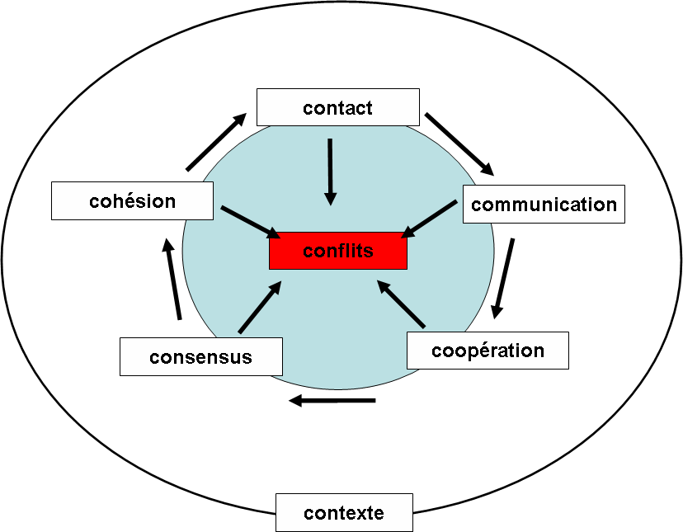
Les 7C de l’intégration
Les 7C
Identité commune (« nous ») coresponsable (des services)
Contacts non souhaités
compréhension
Résistance au groupe
Pb de compréhension
Conflits d’intérêt sur les moyens ou les objectifs
confiance
Sur les objectifs à atteindre du partenariat
Développement de valeurs communes
Suspicion d’instrumentalisation
Partage des tâches (sur un territoire donné par une planification inter-organisationnelle)
Fatalisme
Fatigue de l’innovation
Histoire
Gouverne du changement

Slide 13
Prendre en compte l’existant
PRINCIPES
Faire évoluer ce qui est à notre portée
Se concerter et négocier
Travailler dans la durée
Un dispositif en développement
Alzheimer
et perte
d’autonomie
MAIA
20 communes
au nord de la
Seine Saint Denis

Slide 14
Pilote
RAPPORT D’ETAPE
Diagnostic territorial
Constitution de la table tactique
Constitution de la table stratégique
Gestionnaires de cas
Communication
Financement
Alzheimer
et perte
d’autonomie
MAIA
20 communes
au nord de la
Seine Saint Denis

Slide 15
fin 2012 : labellisation fin 2014 : certification
CALENDRIER
fin 2011 : critères d’entrée en gestion de cas
courant 2012 : outils du guichet intégré construits, formation dispensée, outils appliqués
Alzheimer
et perte
d’autonomie
MAIA
20 communes
au nord de la
Seine Saint Denis

Slide 16
- Confirmation de l’intérêt - Formalisation - Rapport d’étape - Prochaine rencontre - autres modalités d’information
QUELLE SUITE ?
Alzheimer
et perte
d’autonomie
MAIA
20 communes
au nord de la
Seine Saint Denis

